Slide 1
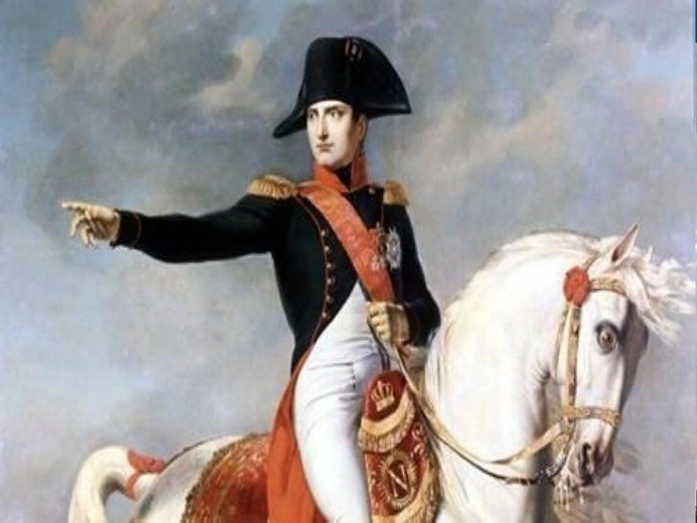
O IMPERIO NAPOLEÓNICO (1799-1815)

Slide 2
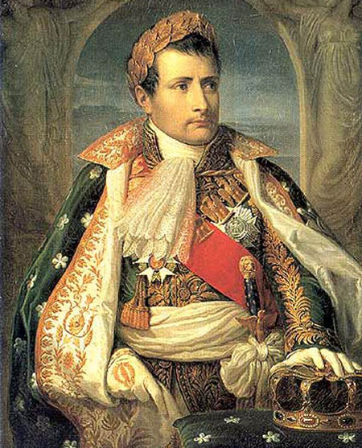
Napoleón Buonaparte, militar de artillería de orixe corso, vai converterse na figura que representa o cumio da Revolución francesa.
Empezará abrazando os ideais republicanos, espallará os principios da revolución por toda Europa, pero ó mesmo tempo que se desenvolve o seu xenio militar engrandecerá a súa figura e poder persoal ata ser proclamado emperador dos franceses.

Slide 3
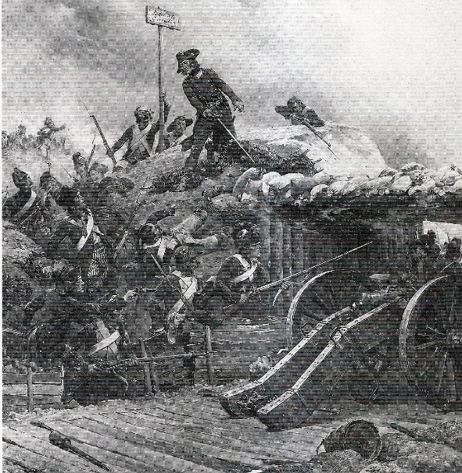
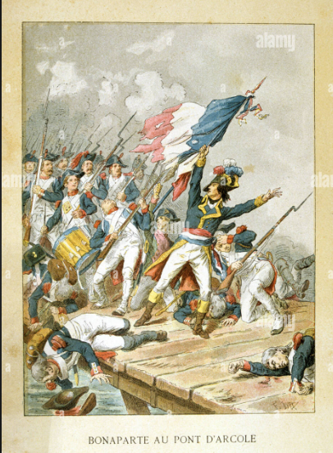
A súa carreira militar empezara a despuntar xa durante a Convención Xacobina coa súa participación na expulsión dos ingleses do porto de Tolón en 1793, cando foi ascendido a xeneral de brigada.
Durante o Directorio contribuíu á represión dunha revolta realista e foi nomeado comandante do exército francés en Italia, acadando importantes vitorias

Slide 4
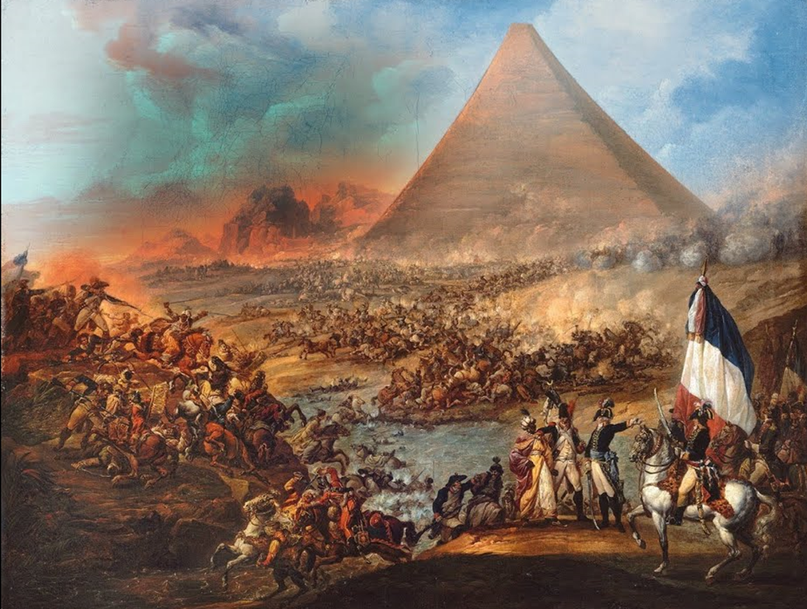
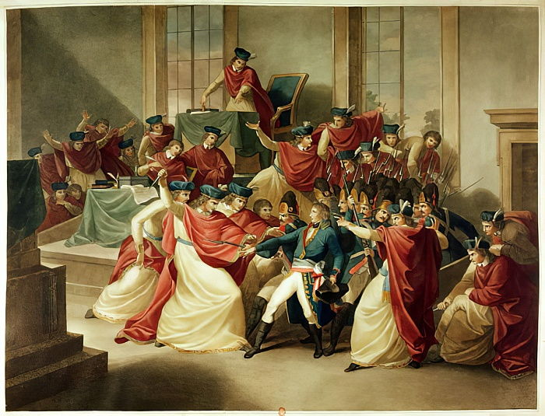
Tralo seu regreso da campaña militar de Exipto, Bonaparte liderou o Golpe de estado do 18 brumario de 1799 que rematou co Directorio, goberno acusado de corrupto e impopular, e instaurou o Consulado por un período de 3 anos, tralos que foi nomeado Cónsul vitalicio.

Slide 5
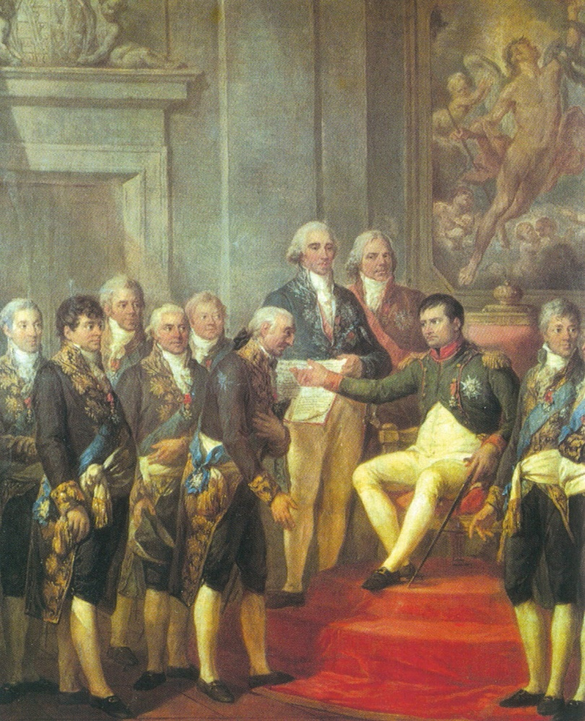
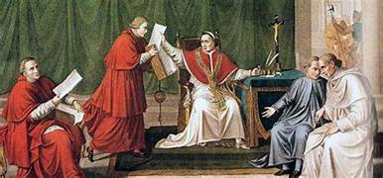
A súa política dirixiuse principalmente á:
Pacificación interior: .
Autoriza ós emigrados a volver
. Amnistía para os sublevados interiores
. Conta para o goberno con homes do Antigo Réxime e da Revolución.
. Firma un Concordato co Papa.

Slide 6
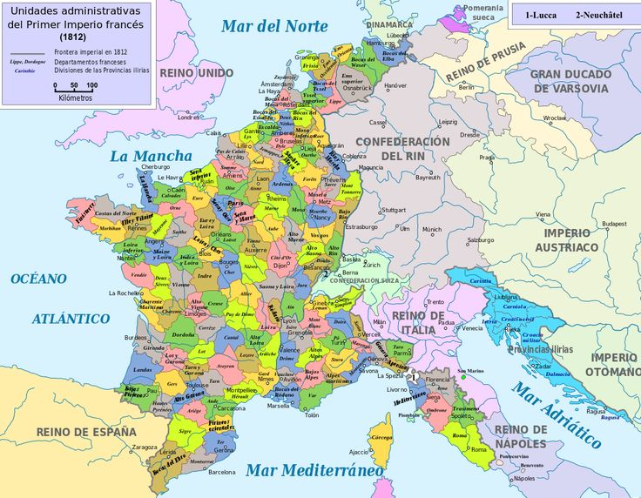
Reforma administrativa: Crea un Estado rixidamente centralizado composto por unha rede de funcionarios aberta a todos os cidadáns.
. Mantivo a Organización territorial en Departamentos a cargo de prefectos e subprefectos, baixo a autoridade do goberno central.
Os Departamentos teñen amplas competencias sobre recrutamento, impostos, economía...
Os alcaldes das Comunas de máis de 5.000 habitantes eran elixidos polo goberno e os de menos polo prefecto do Departamento.

Slide 7
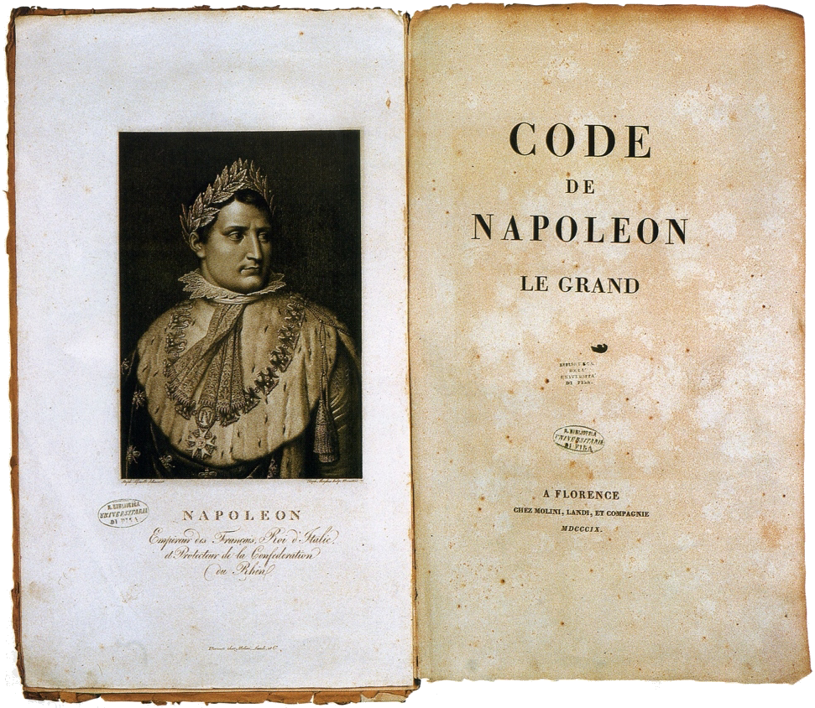
. Promulga un Código Civil.
No Código civil, ou Código Napoleónico, base de moita da lexislación dos países de Europa Continental. Nel recollíase a tradición xurídica da antiga Roma e incorporábanse innovacións revolucionarias como a liberdade persoal, liberdade de conciencia e profesional, igualdade ante a lei, laicismo do Estado, secularización da vida pública, dereito de propiedade, abolición do Feudalismo e dos privilexios señoriais, regulaba cuestións como o matrimonio ou o divorcio...

Slide 8
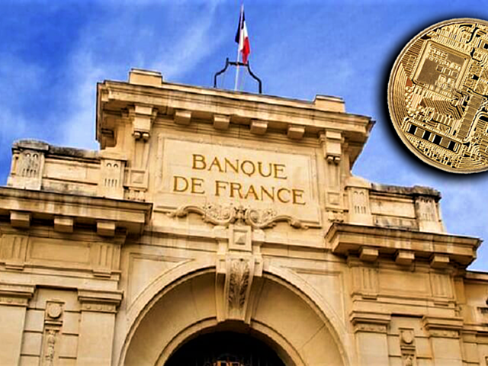
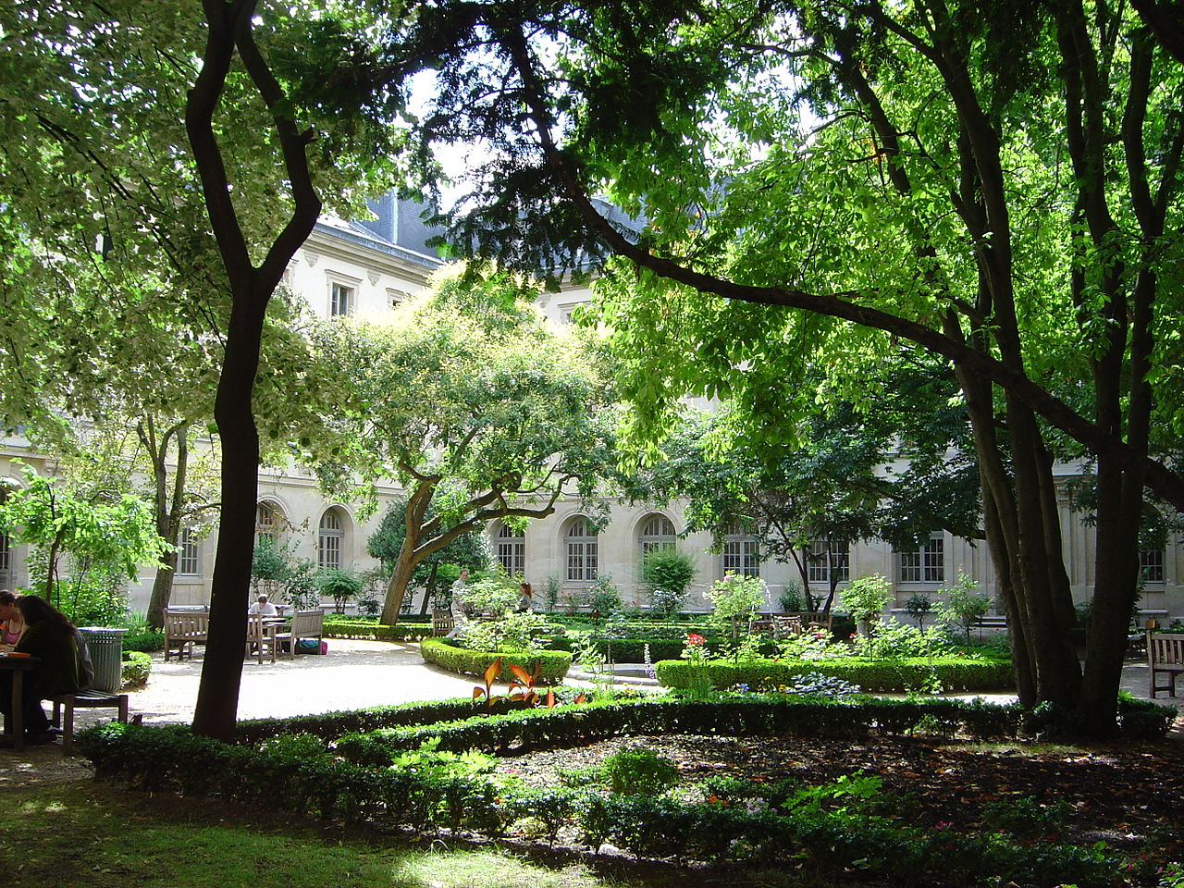
. Funda o Banco de Francia(cunha nova moeda: o franco xerminal)
. Reforma educativa: O Ensino convértese nunha función preferente do Estado. Crea Liceos, para a Educación Secundaria para obter o título de Bachaler, previo á Universidade. Reorganiza o Ensino Universitario, afastando á Igrexa e creando a Universidade imperial en 1806.

Slide 9
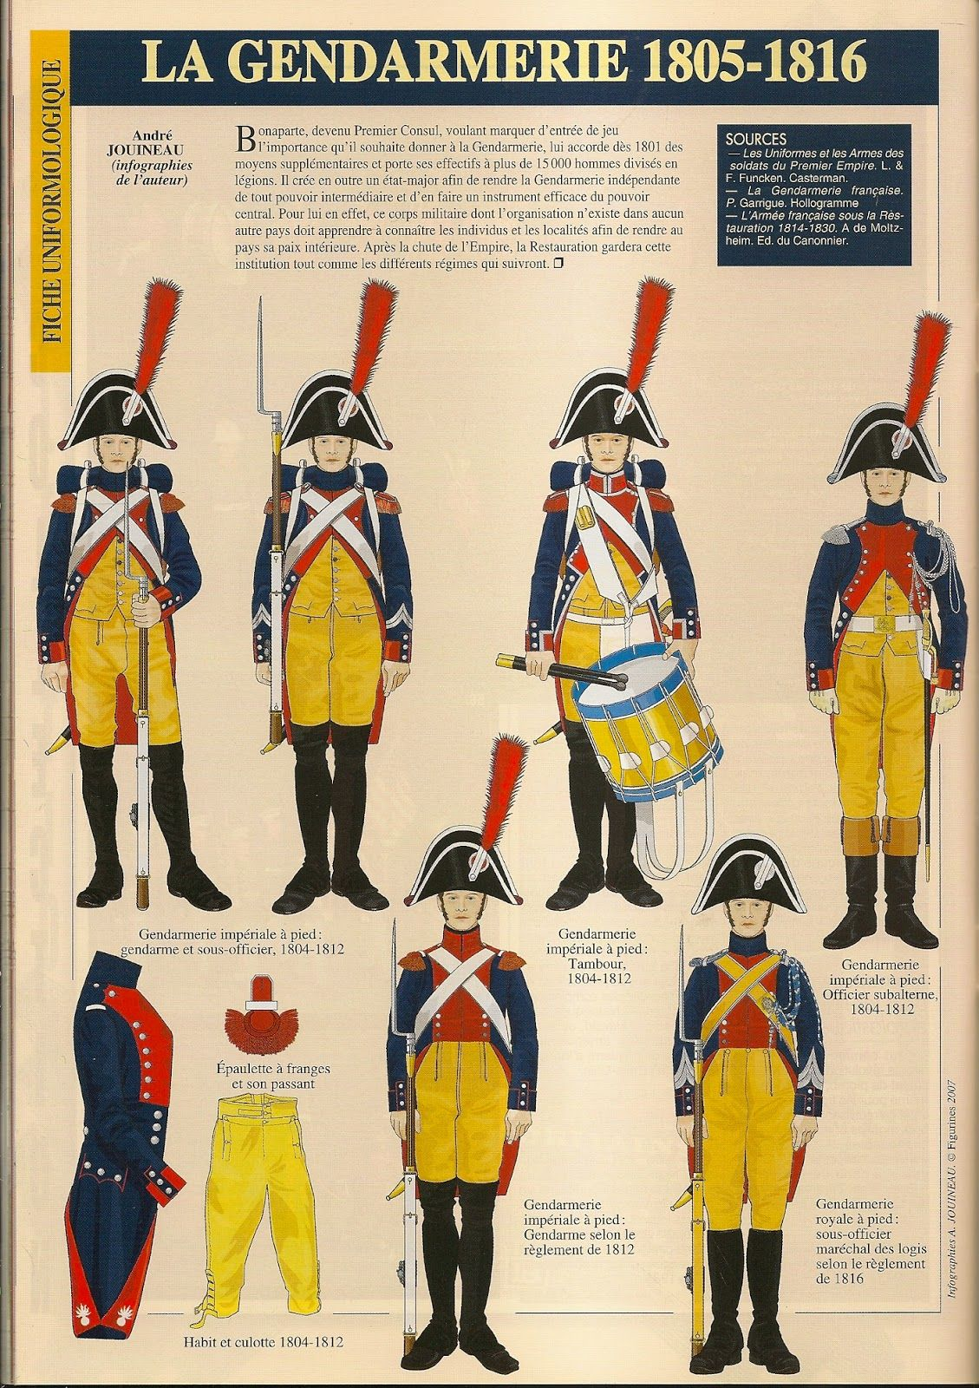
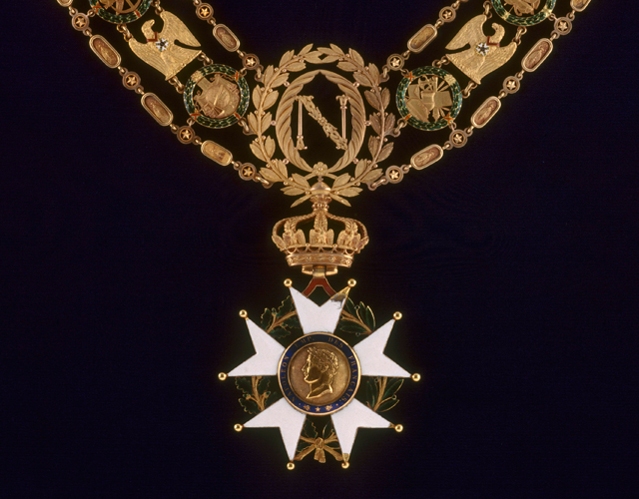
. Os xuíces pasan a ser funcionarios do Estado de Francia
. Crea a “Gendarmerie”, Xendarmería, primeiro corpo de policía estatal, composto por soldados e oficiais encargados de manter o orde en toda Francia. Foi a precursora da Garda Civil en España ou dos Carabinieri en Italia.
. Creou a Lexión de Honra como medio de premiar ós servizos ó Estado para calquera cidadán.

Slide 10
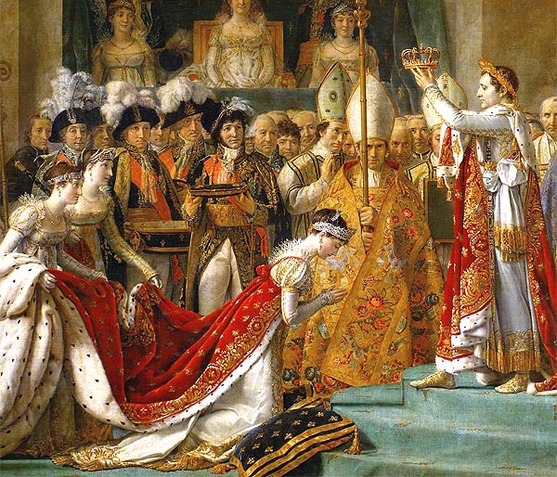
IMPERIO NAPOLEÓNICO (1804-1815)
En 1804 Napoleón coróase como emperador, establecendo un poder persoal, avalado polo progreso económico e as vitorias militares da súa época, aínda que a costa de suprimir algunhas liberdades.
Na súa política de expansión creará reinos satélites de Francia que recaerán en membros da súa familia (Xosé, Xerome) e en mariscais achegados á súa persoa.

Slide 11
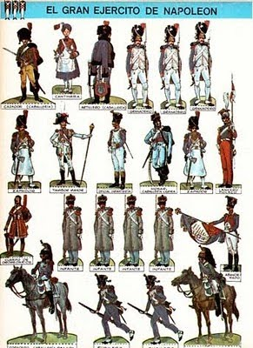
Expansión exterior:
Factor importante para as súas vitorias foi a organización do exército (unidade básica, Batallón, de 500 a 1000 homes, 3 ou + batallóns, 1 Rexemento- 2 na fronte e 1 en Francia para cubrir as baixas- 2 Rexementos,unha Brigada, 2 ou 3 Brigadas, 1 División, 2 ou máis Divisións, 1 Corpo de Exército) e as súas tácticas (combinación de cabaleiría, artillería, infantería; ataque en columna coa baioneta calada, fogo de tiradores contra as formacións inimigas...).
Os punto débiles eran que os exércitos vivían sobre o terreo mediante requisas (grandes problemas en España e Rusia), e pouco interese na sanidade e hixiene, polo que morreron máis soldados de fame ou enfermidade que pola acción do inimigo.

Slide 12
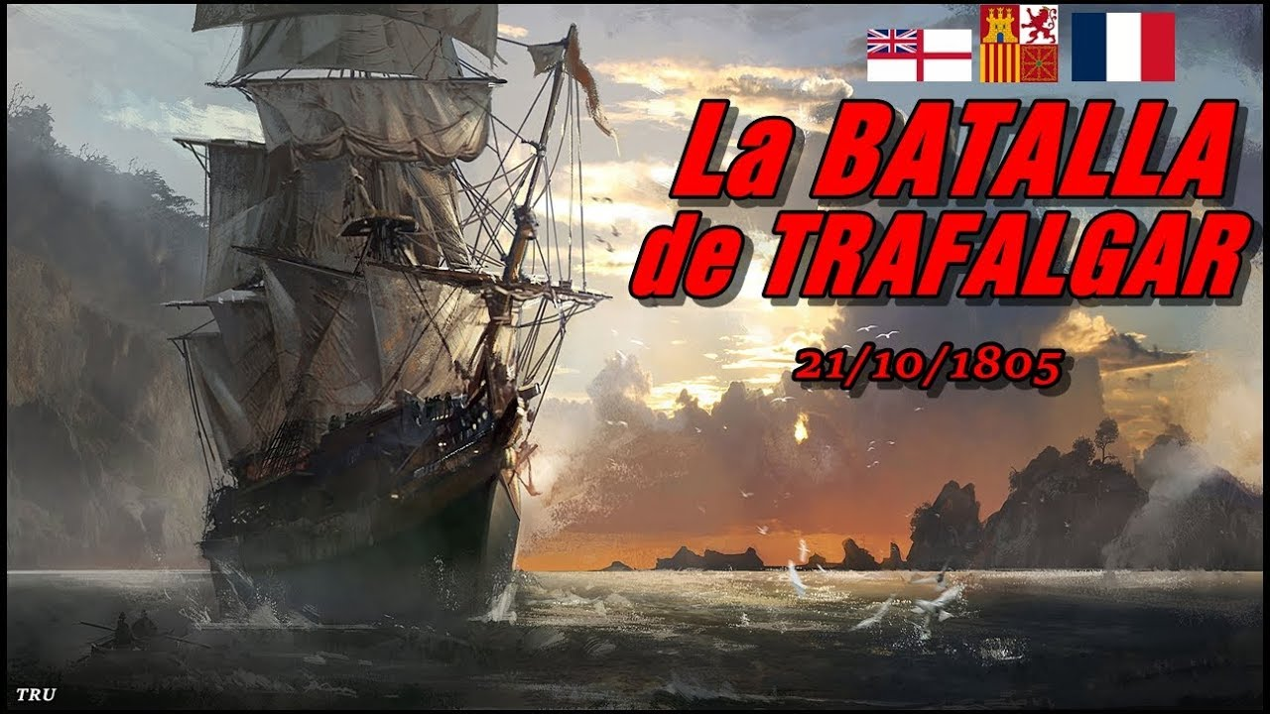
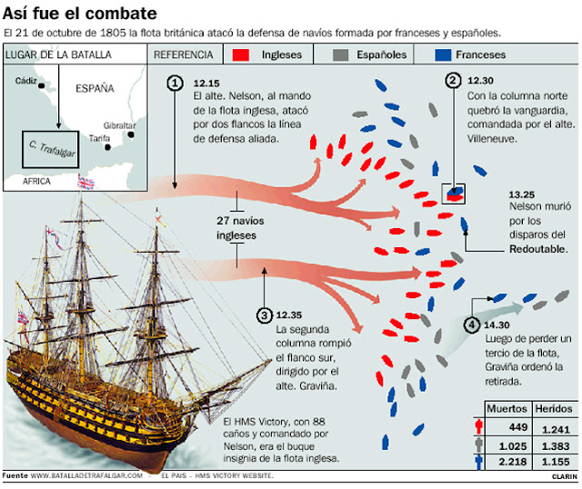
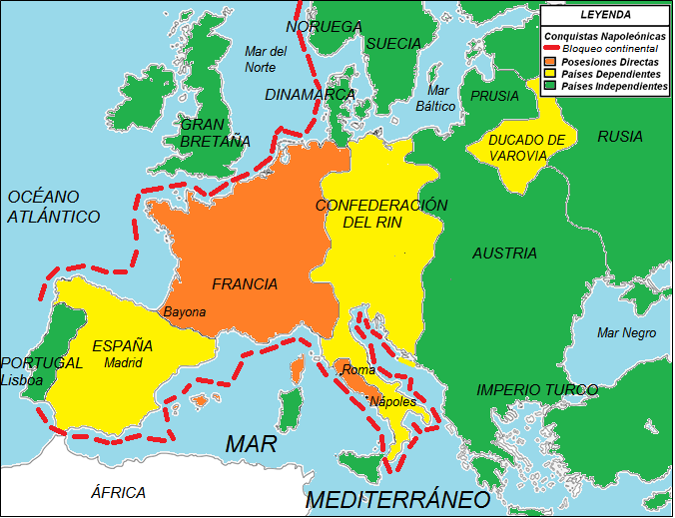
Ata 1811: Dominio Napoleónico do Continente -Superioridade naval de Inglaterra:
Inglaterra posúe o control dos mares desde a batalla naval de Trafalgar (1805) na que o Almirante Nelson derrotou a escuadra combinada de Francia e España. Napoleón verá frustrada así a súa pretensión da invasión de Inglaterra, e non lle quedará outra alternativa que o bloqueo continental de Inglaterra, coa prohibición de comerciar con esta illa a toda nación europea (Este bloqueo tamén fracasou, pola negativa dalgúns países como Portugal, e pola práctica comercial dos propios europeos que vían nos produtos ingleses os únicos produtos baratos por mor da Revolución Industrial inglesa).

Slide 13
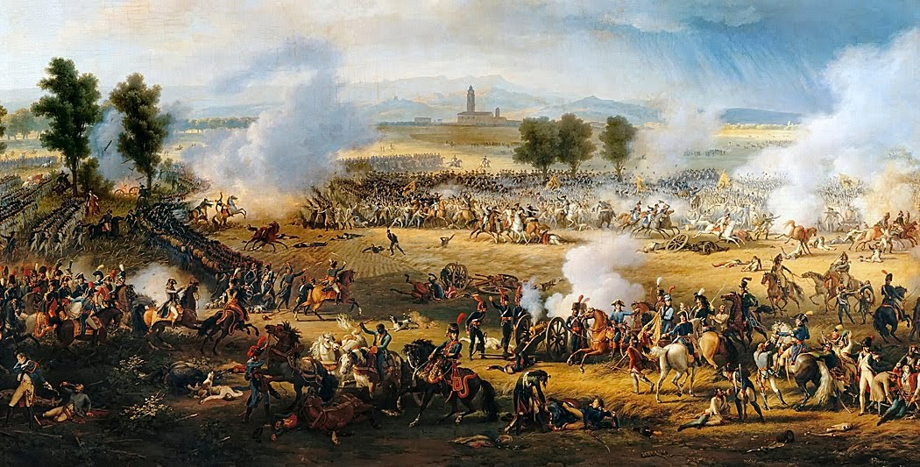
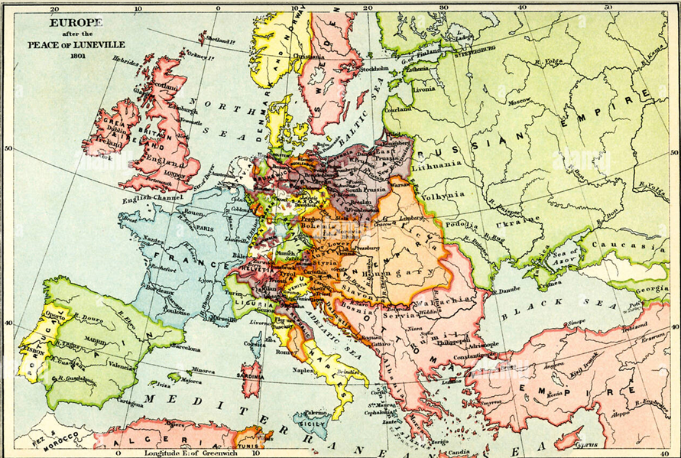
Dominio de Napoleón no Continente europeo
No Continente a superioridade francesa ata 1812 era evidente.
En 1800, Napoleón derrota en Marengo, tras atravesar por sorpresa os Alpes, ó exército austríaco que recuperara boa parte do Norte de Italia cando Napoleón estivera ausente en Exipto. Trala vitoria de Hohenlinden a finais deste ano, consegue que Austria asine a Paz de Luneville en 1801 pola que Austria recoñece as adquisicións francesas no Rin, a creación das novas repúblicas italianas (Cisalpina, Liguria), o novo reino de Etruria, a incorporación a Francia de Cerdeña e a illa de Elba.

Slide 14
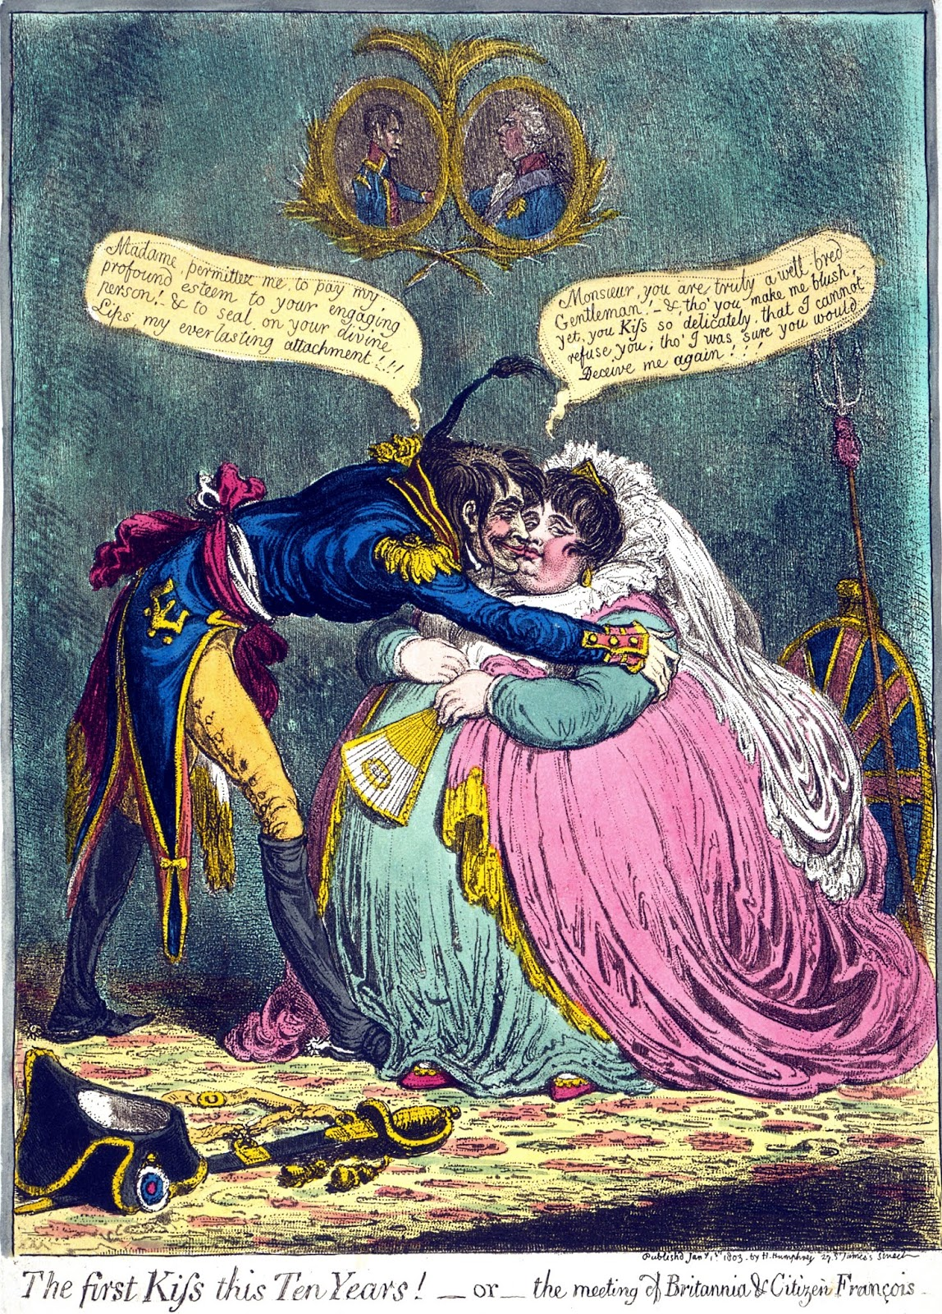

Inglaterra, ante o abandono da coalición antifrancesa de Rusia, Prusia, Suecia e Dinamarca e ante a grave crise política e económica que sufre, asina con Napoleón a Paz de Amiens en 1802.
Estas paces supuxeron a Napoleón o recoñecemento como Consul vitalicio.
A paz durou pouco debido á invasión de Hannover por Napoleón e a imposición de fortes aranceis á venda dos produtos británicos nos territorios franceses

Slide 15

A Guerra iníciase en 1803. Napoleón empeza a desenvolver o seu plan de conquistar Inglaterra, obxectivo que so podería acadarse coa axuda da flota española.
En contra vaise formar unha Terceira Coalición formada por Inglaterra, Rusia, Imperio Austríaco...que se opoñían ó expansionismo de Napoleón. Aínda que fracasa o seu plan de invadir Inglaterra ante a derrota de Trafalgar en 1805, nese mesmo ano Napoleón vence en Ulm e Austerlitz a Austria e Rusia. Como consecuencia: control de Napoleón sobre Italia (O seu irmán Xosé Rei de Nápoles) e creación da Confederación do Rin

Slide 16
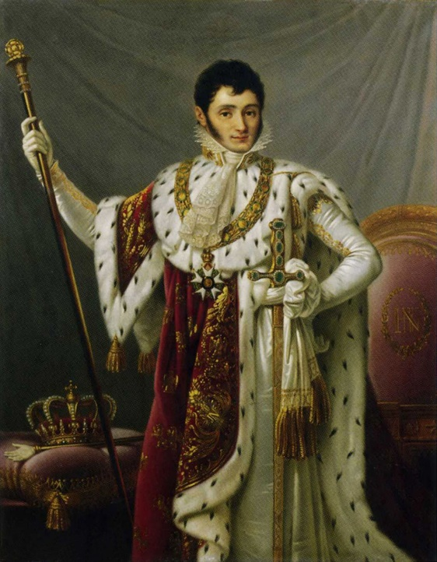
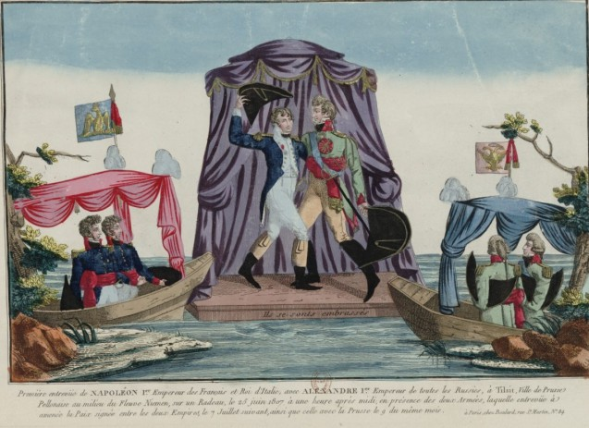
En 1806, créase a Cuarta Coalición entre Prusia, Rusia e Saxonia. Napoleón vence ós prusianos (Jena .Eylau). Prusia perde a metade dos seus territorios:
Napoleón crea o reino de Westfalia para o seu irmán Xerome
Incorpora o Ducado de Varsovia á Confederación do Rin.
Rusia vese obrigada a asinar a Paz de Tilsit en 1807, trala derrota en Friedland. No Tratado os 2 imperios repartíanse as áreas de influencia (Rusia estaba interesada en espallarse cara a Finlandia e Romanía) e Rusia aceptaba o Bloqueo continental contra Inglaterra.

Slide 17
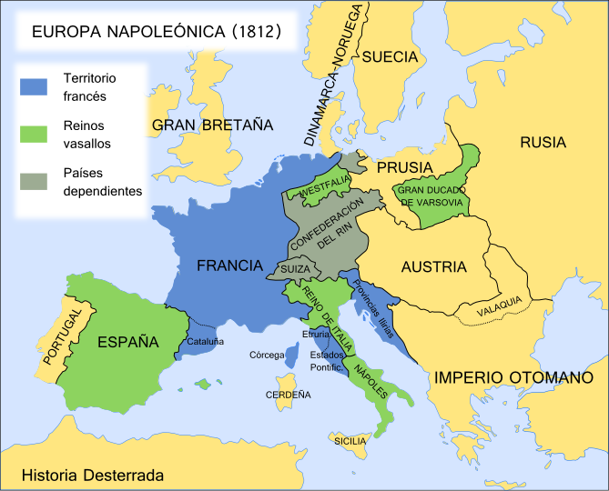
En 1808 Guerra da Independencia en España. Primeiros reveses franceses que animan a Austriacos e Prusianos a erguerse contra Napoleón. Pero unha vez reconquistada Madrid por Napoleón (Decembro 1808 )vitoria de Wagran sobre os austríacos (Francia recibe as provincias Ilirias; Trieste, Croacia...) privando ó Imperio Austríaco da súa saída ó mar.
En 1811 o Imperio alcanza a súa máxima expansión.

Slide 18
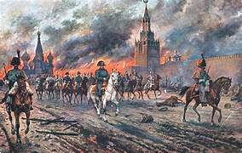
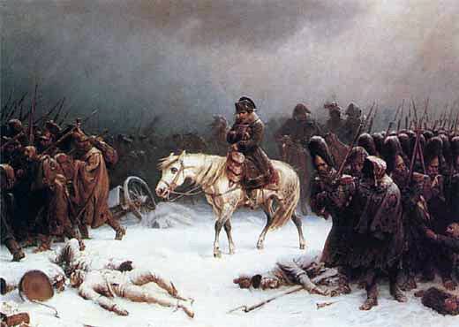
Sen embargo o imperio era moi feble. Gobernado por familiares ou xenerais de Napoleón (Holanda: Luis Bonaparte; España: Xosé) e constituído por unidades feitas á medida napoleónica(Confederación do Rin, Provincias Ilirias...), era evidente que coa caída de Napoleón se derrubaría.
Napoleón foi incapaz de acadar a vitoria en España, o que lle restou bastantes forzas para a invasión de Rusia. O ocaso de Napoleón prodúcese despois do fracaso da conquista de Rusia en 1812.

Slide 19
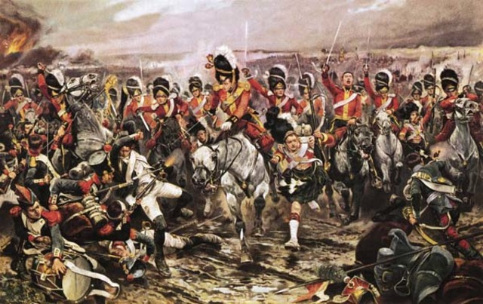
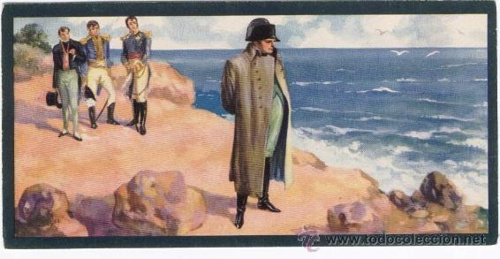
A tráxica retirada da Grand Armée de Rusia, xunto coa vitoria en Leipzig lograda por unha coalición formada por Inglaterra, Austria, Prusia, Rusia, Suecia en 1814, obrigan a Napoleón a abdicar e exiliarse na Illa de Elba.
Ó ano seguinte volveu a Francia, o rei Luís XVIII tivo que fuxir, Napoleón consegue formar un exército, pero é derrotado por Wellington na batalla de Waterloo, en xuño de 1815, rematando co Imperio dos 100 días.
Morreu en 1821 no desterro, na illa de Santa Helena.

